Slide 1
Forkurs IN1900, IN-KJM1900, IN-GEO1900, MAT-IN1105 og BIOS1100
dag 1: hvordan bruke en datamaskin
Notes:
https://studentweb.uio.no/studentweb/login.jsf?inst=FSPROD

Slide 2
Innhold dag 1:
Nett, utskrift og e-post på UiO
Hva er et operativsystem?
Hvor er filene mine?
Hvordan bruke terminalen
Backup av viktige ting

Slide 3
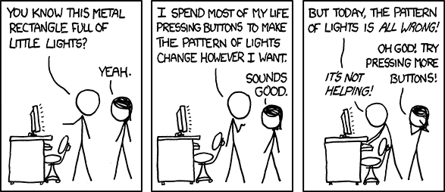
Utgangspunkt:

Slide 4
Wi-Fi-kapasieten i Sophus Lie er begrenset!
Det forventes at vi er for mange på forkurset til at det trådløse nettet kan brukes normalt (det bruker å gå bedre på forelesningene)
Bruk mobilnett hvis du kan!

Slide 5
Operativsystem (OS)
Hovedprogrammet (“nervesystemet”) som styrer datamaskinen
Alle andre programmer er avhengig av dette
Hva maskinen kan gjøre og hvilke programmer som er tilgjengelig avhenger av hvilket OS maskinen har

Slide 6
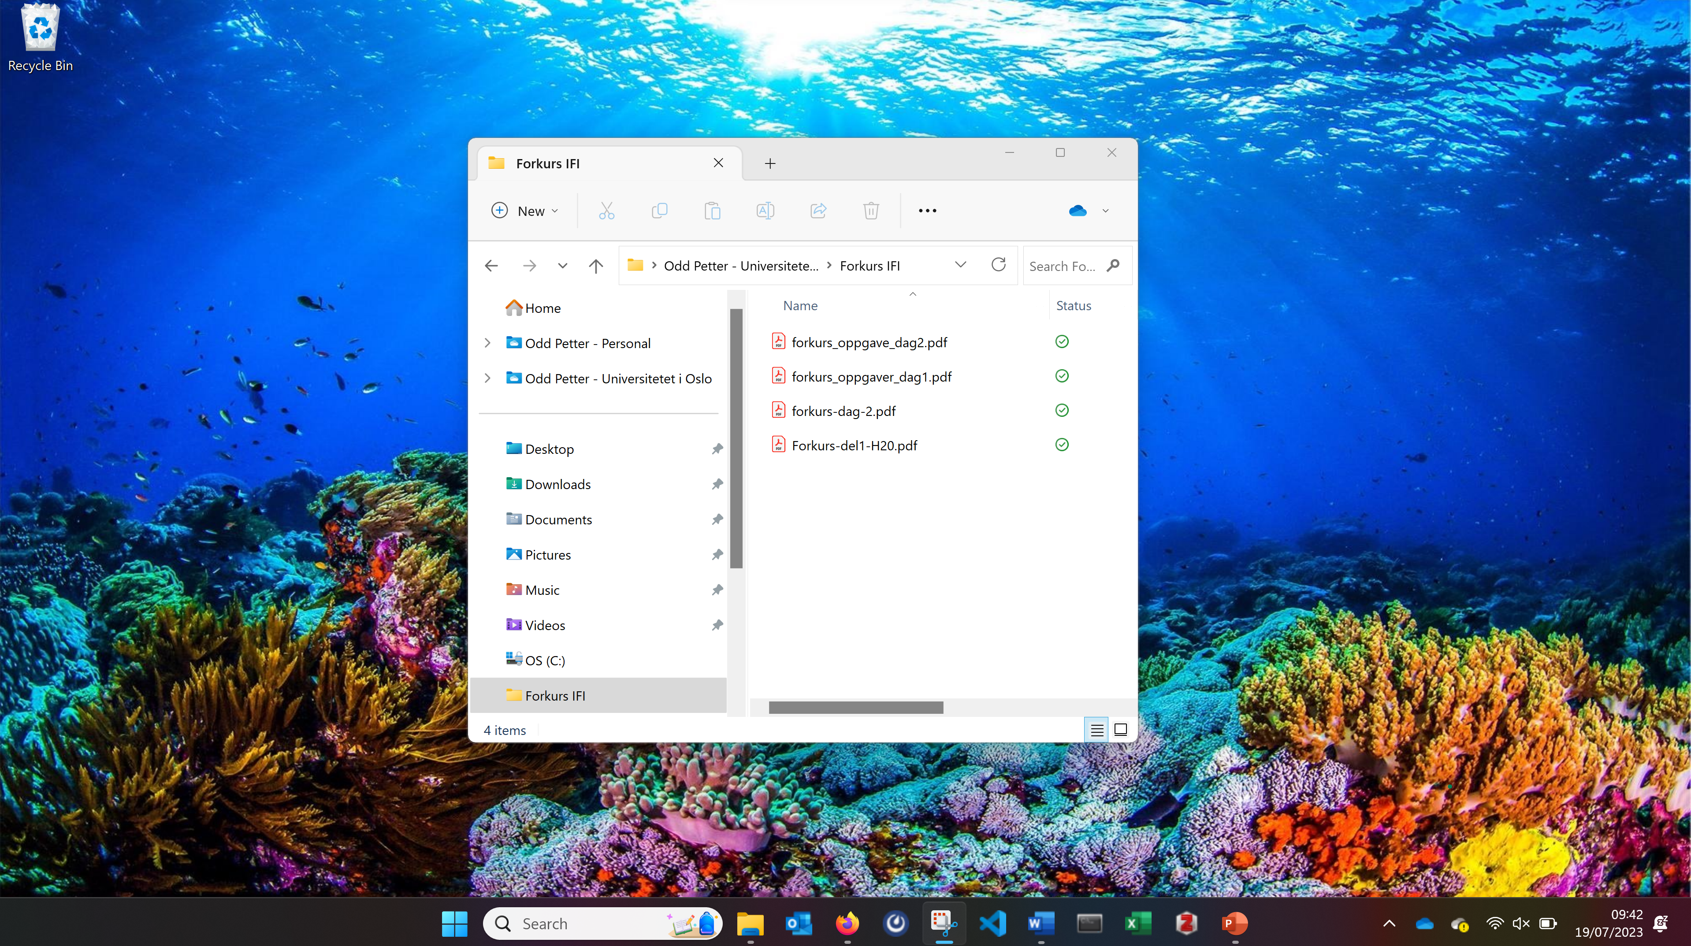
Windows

Slide 7
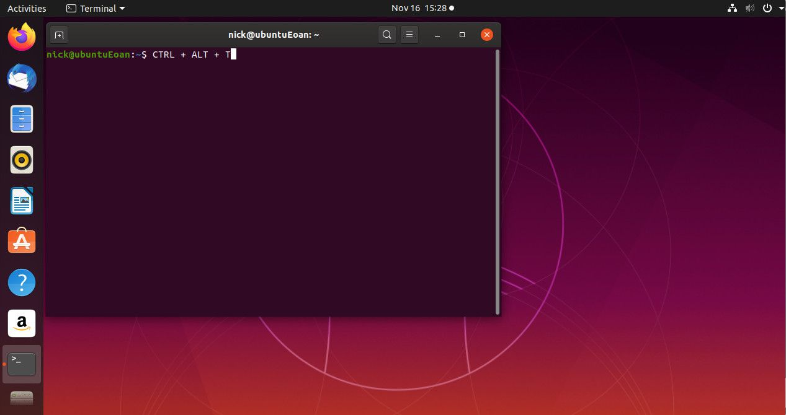
Linux

Slide 8
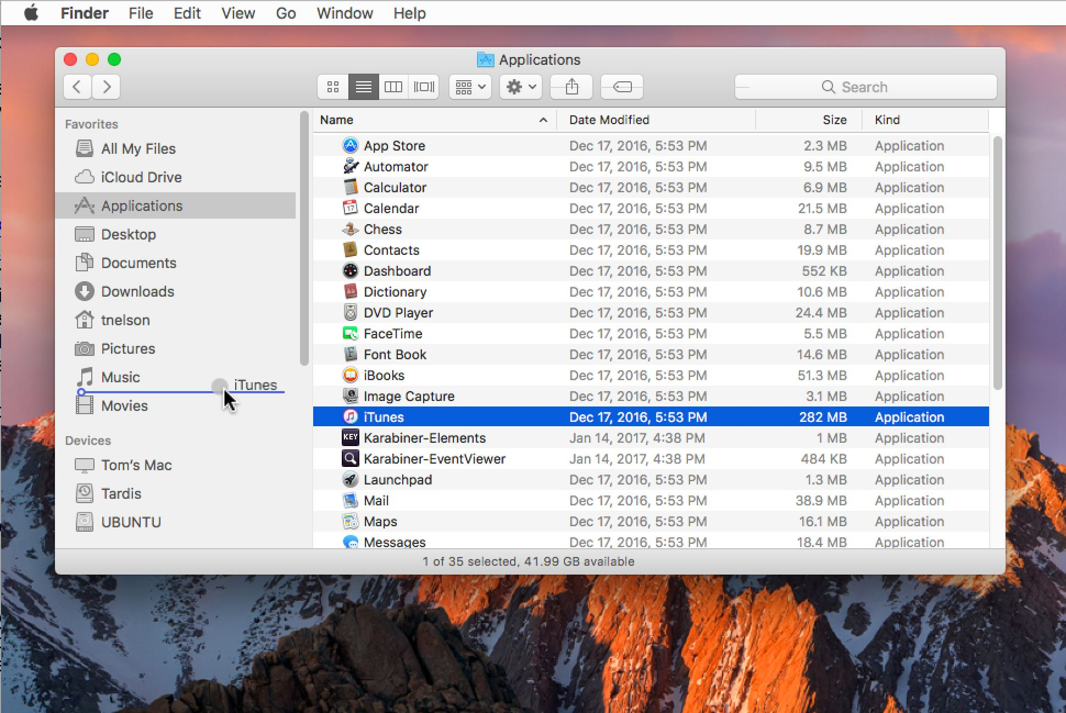
macOS

Slide 9
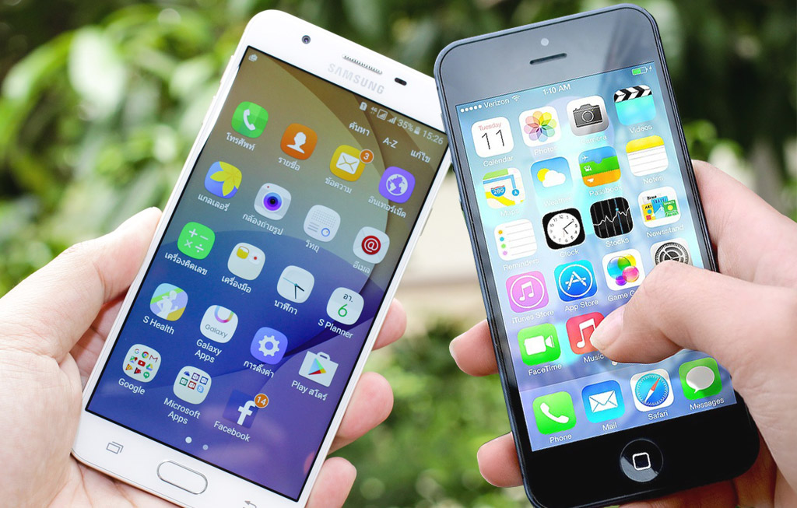
(Mobiltelefoner: Android / iOS)

Slide 10
“Hvilket OS kan/bør jeg bruke?”
Det enkleste er å bruke det du er vant til (ta sterke meninger om hvilket OS som er “best” med en stor klype salt)
Ofte har du ikke noe valg – det finnes et OS på maskinen fra før
Mac (datamaskin laget av Apple): macOS
PC (“datamaskin som ikke er Mac”): Windows eller Linux

Slide 11
“Hvor finner jeg ting på maskinen?”
Rent fysisk har maskinen en eller flere interne hard-disker (“hard drive”) hvor alle filene og programmene ligger
Det finnes også eksterne disker som kan plugges inn i maskinen
Disse har ofte mindre plass (og er treigere), men kan brukes til å kopiere filer mellom maskiner
(Tips: De kan også brukes til backup av filene dine i tilfelle de blir slettet)
ekstern disk
intern disk

Slide 12
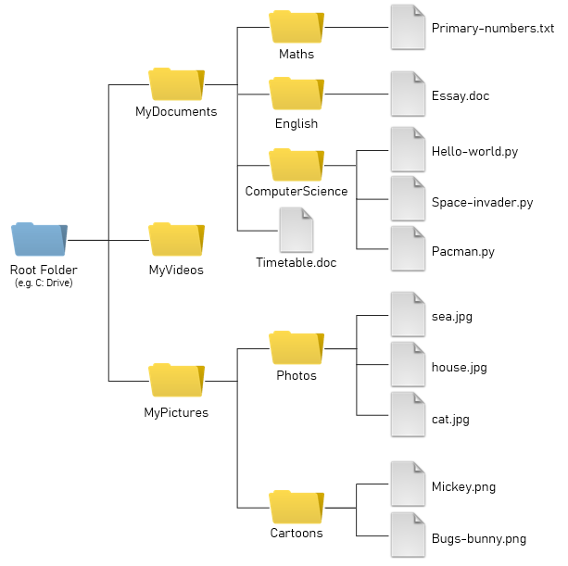
Hva finnes på disken?
Filer og mapper (kalles også folders/directories)
Mappene hjelper oss å organisere filene slik at vi finner ting
Hver mappe kan også inneholde filer og mapper
Disk → mappe → under-mappe → under-under-mappe → …
Programmer maskinen kjører er også lagret som filer!

Slide 13
Når du jobber med filer: Lagre ofte og ta backup!
Det er lite som er kjedeligere enn å miste 10 timers arbeid fordi du glemte å lagre, slettet filen ved et uhell eller søler kaffe på datamaskinen slik at den blir ødelagt
Mange programmer lagrer ikke arbeidet ditt automatisk – du må gjøre det selv (Windows: Control + S) (Mac: Command + S)
Ta en sikkerhetskopi (backup) av ting du jobber med:
Minnepinne (ekstern harddisk) – manuell kopi
Skytjenester (for eksempel UiO sin versjon av OneDrive) – automatisk kopi over nett
Skytjenester lar deg også se alle tidligere versjoner av filen (hver gang du har lagret), slik at du kan spole tilbake i tid til et bestemt tidspunkt om alt bare blir rot

Slide 14
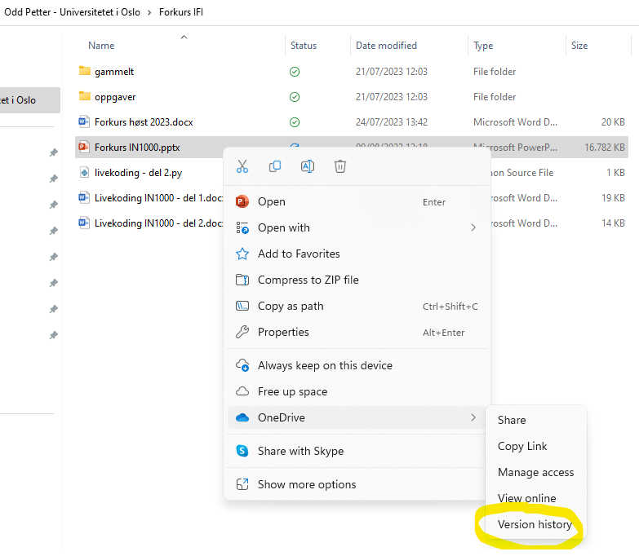
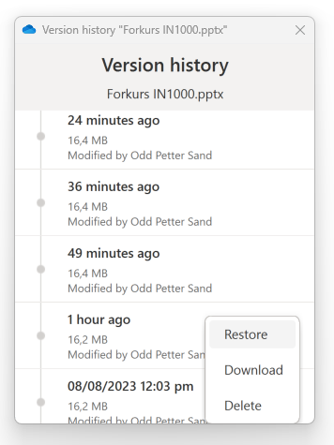
Versjonshistorikk (her vist i Windows)

Slide 15
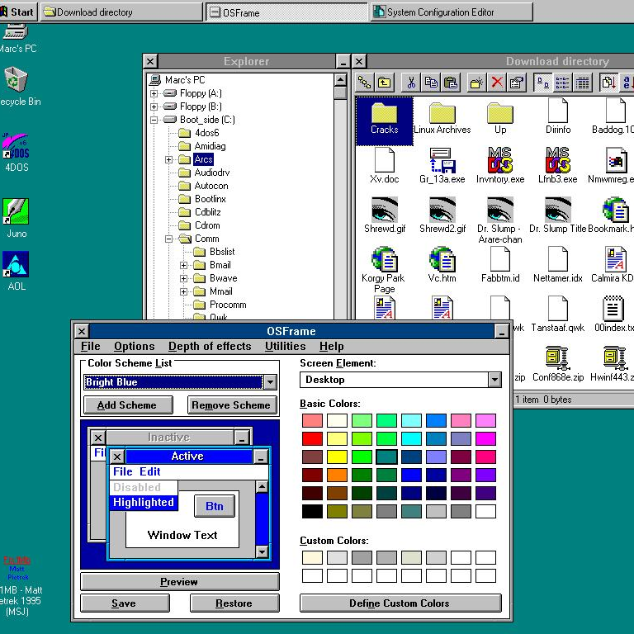
GUI (Graphical User Interface)
En del av OSet som lar oss bruke mus til å klikke, dra og manipulere ting på skjermen
Men hva gjorde de før dette kom?
La oss reise tilbake i tid…

Slide 16
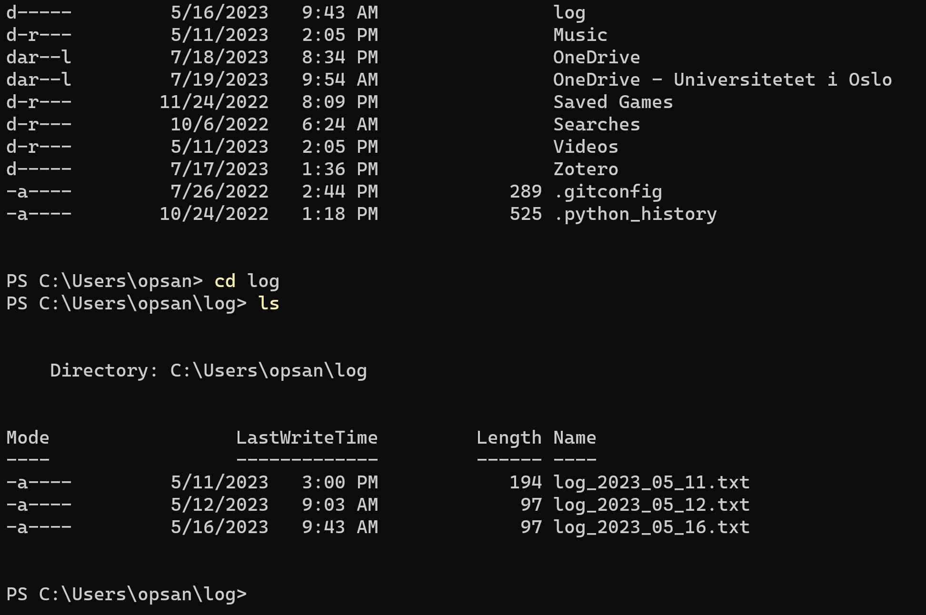
Terminalen
Kun tastatur (kan brukes uten mus eller dersom mus ikke virker)
Kommandoer som skrives inn
Kun tekst, ikke grafikk
Nettopp fordi det er enkelt og grunnleggende, kommer programmene vi lager til å kjøre i terminalen (GUI er mer avansert)
Terminalen er din venn! ☺

Slide 17
Noen nyttige terminal-kommandoer
pwd Print Working Directory (“Hvor er jeg akkurat nå?”)
ls LiSt (“Hva er det som befinner seg her?”)
cd Change Directory (“Gå til denne mappen…”)

Slide 18
Oppgaver
Spør først oraklene (hjelperne på gruppetimen) om hjelp hvis du står fast ☺ Trenger du hjelp med mer tekniske ting, har IT-hjelp ved UiO en chat-tjeneste som kan hjelpe deg å løse problemer

Slide 19
Oppgave 1: Litt om passord og sikkerhet
Hvis du glemmer passord eller brukernavn, eller skal endre passord, kan du gå til passord.uio.no
Hvis du har æ, ø, eller å i passordet, vil det sannsynligvis skape problemer med neste oppgave – i så fall bør du endre det med en gang (hvis ikke, kan du beholde passordet du har)
Passordet er strengt fortrolig og skal aldri gis til noen andre
Hvis du tror passordet kan ha kommet på avveie, bør du straks endre det
Gå til IT-sikkerhet for studenter og les om hvordan data skal behandles på UiO

Slide 20
Oppgave 2: Sette opp eduroam
Endret du passordet i oppgave 1, må du vente minst 15 minutter før du gjør oppgave 2-5. Gjør da oppgave 6-11 imens, og vend tilbake til 2-6 etterpå.
eduroam er et felles trådløst nett for mange utdanningsinstitusjoner
Gå først til det åpne nettverket uioguest
For å sette opp, følg riktig link under (har du æ, ø, å i passordet vil dette ikke virke) :
Windows og mobile enheter
Mac og Linux (et stykke ned på siden)
Når du er koblet på eduroam, er det lurt å fjerne uioguest fra lagrede nettverk, slik at det er eduroam som brukes senere (og ikke uioguest)

Slide 21
Oppgave 3: Tofaktor-autentisering
Hvis du allerede har satt opp dette, gå videre til neste oppgave ☺
Hvis du ikke har fått satt opp dette, er det viktig å gjøre det nå!
Mange tjenester ved UiO krever ekstra sikkerhet i tillegg til passord
Ofte må man skrive inn en kode eller bekrefte hvem man er med fingeravtrykk på app
Oppsett av Microsoft Authenticator finnes her.
(Alternativt kan du bruke annen app du foretrekker hvis den støttes.)

Slide 22
Oppgave 4: Utskrift
Som student har du en kvote med utskrifter hvert semester, men du kan betale for flere utskrifter hvis du trenger det
Legg til UiO sine skrivere (på PC/Linux/Mac) etter oppskriften her.
Etterpå bruker du studentkortet ditt på en kortleser på en hvilken som helst skriver på universitetet – så vil utskriften komme ut der
Skriv ut en testside på “UiO-Print” (helst bare en side – ikke skriv ut et stort dokument og bruk opp printerkvoten allerede nå!)
Se til slutt på infosiden med all informasjon om utskrift

Slide 23
Frivillig: Installere Microsoft 365
Som student har du tilgang til Microsoft 365 via din UiO-konto
Du får da gratis Word, Excel, PowerPoint og andre Office-programmer, som Outlook (kan gi deg UiO-epost og privat e-post i samme program) og OneDrive til sikker backup og deling av filer (betydelig mer lagringsplass enn en privat konto)
Hvis du vil, kan du installere dette for PC eller Mac, men det er ikke obligatorisk (du kan lese e-post på andre måter og bruke andre metoder for sikkerhetskopi av filene dine)
Under oppsett, fjern markeringen for "Tillat organisasjonen min å administrere enheten min". UiO har ikke noe opplegg for slik fjernadministrering, og hvis du ikke fjerner markeringen, vil oppsettet ta lenger tid.

Slide 24
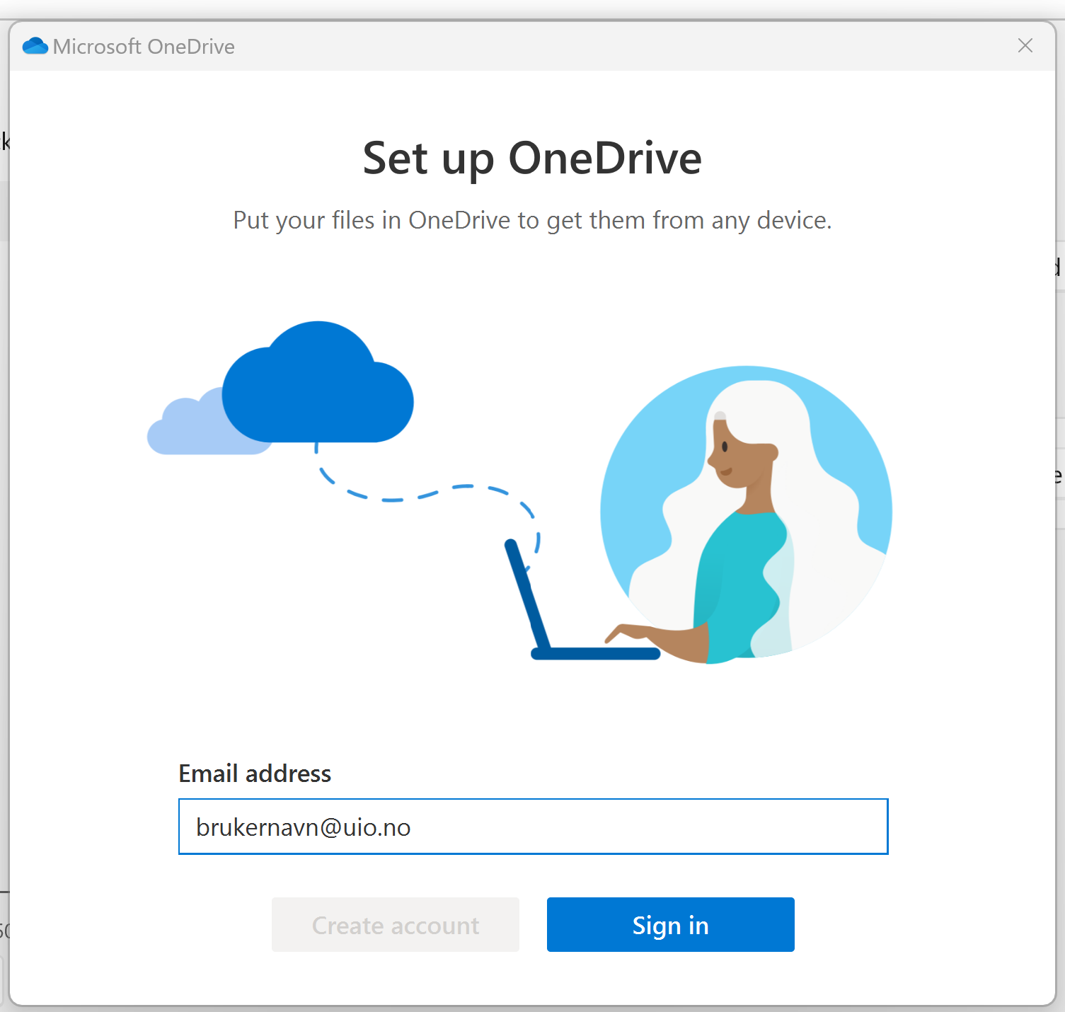
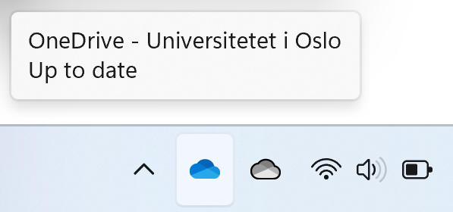
Frivillig: Hvis du bruker Windows og har privat OneDrive fra før
Høyreklikk på OneDrive-ikonet nederst til høyre på skjemen
På spørsmål om du vil ta backup av mapper, velg
Hvis alt fungerte skal du nå ha to OneDrive-ikoner nederst til høyre på skjemen:

Slide 25
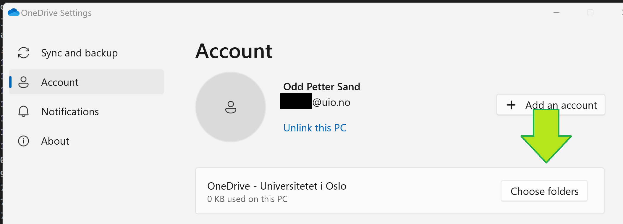
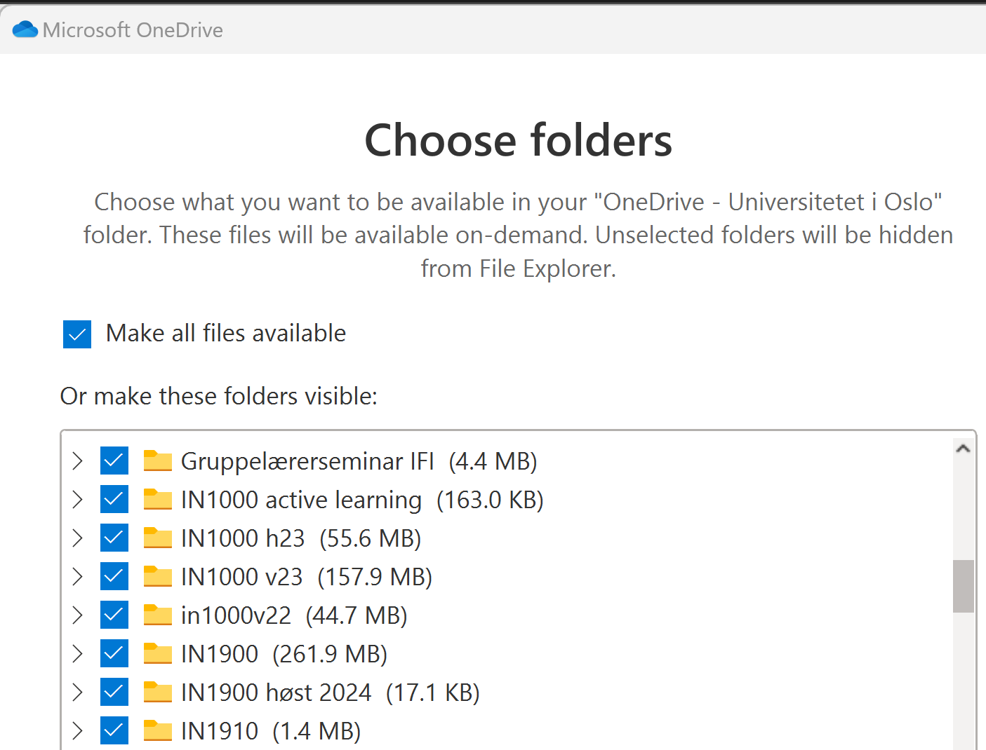
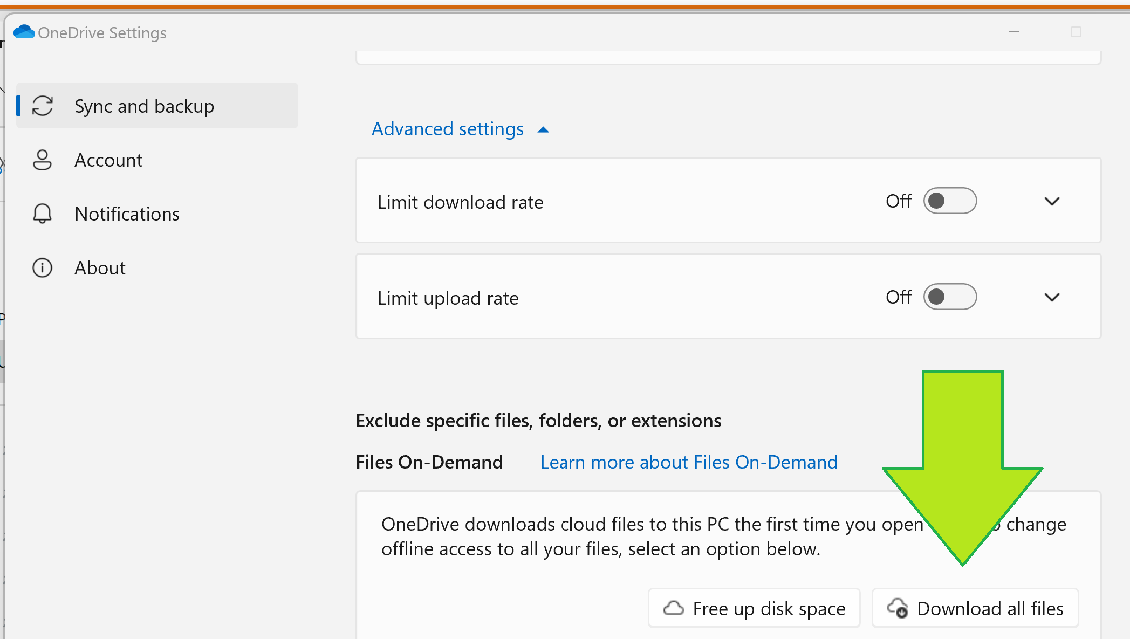
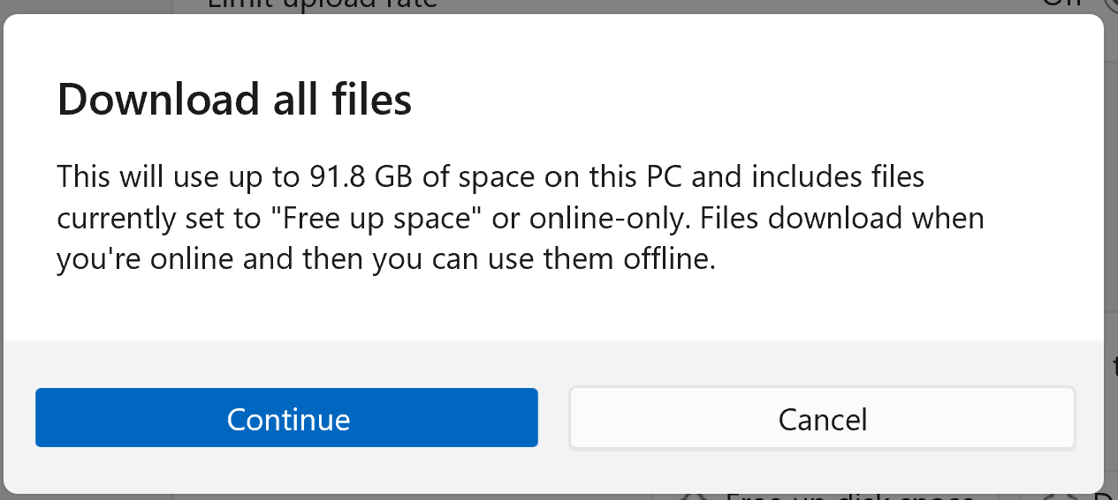
Frivillig: Pass på at alle mappene blir synkronisert i OneDrive
Høyreklikk på OneDrive-ikonet til Onedrive (UiO, ikke privat, hvis du har begge)
Kryss av for alle mappene og at alle filer skal lastes ned så alt du jobber med alltid er tilgjengelig lokalt på maskinen
Hvis noen av mappene ikke er synkronisert, kan du få trøbbel i terminalen (“spøkelsesfiler” uten innhold som gir feilmelding)

Slide 26
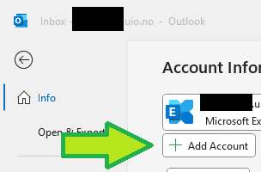
Frivillig: Få alle e-postkontoene dine inn i Outlook
Anbefaler Outlook (Classic), Outlook (New) kan ha problemer med UiO-epost
Oppskrift på å legge inn UiO-epost finner du her
For å legge til privat(e) adresse(r), velg “Fil” i Outlook-menyen:
Når du har lagt til og startet Outlook på nytt, pass på at du sender fra riktig adresse

Slide 27
Oppgave 5: Sjekk UiO-kontoen for e-post
Du finner din student-e-post på mail.uio.no
Som student er du forpliktet til å sjekke denne ofte for å få med deg viktig informasjon som sendes til deg!
Du finner også e-posten i Outlook hvis du installerte Microsoft 365

Slide 28
Oppgave 6: Bli kjent med emnesidene
Søk for eksempel på “INF0010 uio” → emnesiden til forkurset
Velg riktig semester (høst 2024)
Her finnes informasjon om emner som det tas for gitt at du får med deg!
Finn så emnesidene til ditt emne (IN1900, IN-KJM1900, IN-GEO1900, MAT-IN1105 eller BIOS1100) for i høst
Se på beskjedene som ligger ute
Se på timeplanen
Se på dato for eksamen

Slide 29
Oppgave 7: Opprett mapper til emner
Åpne File Explorer / Finder og gå til et sted du finner igjen lett senere (gjerne OneDrive-mappa hvis du har en slik)
Lag en mappe som heter “UiO”
Gå inn i denne mappa og lag en undemappe som heter “H24”
Gå inn i denne mappa og lag en undermappe for hvert kurs du tar dette semesteret (for eksempel “IN1900”), og i tillegg en mappe som heter “Forkurs”
Høyreklikk på forkursmappa og velg “Open in Terminal” (Windows) / “New Terminal at Folder” (Mac)

Slide 30
Oppgave 7 ½: Hvis du bruker Windows…
Står det Windows PowerShell øverst i vinduet? Hvis ja, gå til oppgave 9
Hvis nei, trykk på:
Velg Windows PowerShell som standard, lukk terminalvinduet og åpne det på nytt (som du gjorde i oppgave 8)

Slide 31
Oppgave 8: I terminalvinduet, skriv følgende kommandoer (ENTER etter hver):
skriv pwd for å finne ut hvor du er på disken \mappe\undermappe\under-undermappe\... etc.
skriv ls for å se hva som ligger her (ls –l på Mac/Linux) her er det ingenting – mappa “Forkurs” skal være tom
skriv cd .. for å gå til mappa over (“H24”)
skriv kommandoen som viser hvor du er nå (en mappe nærmere roten av disken)
skriv kommandoen som viser hva ser her (her bør det være flere undermapper)
skriv cd IN1900 (eller bytt ut IN1900 med koden på ditt programmeringsemne her og på de kommende sidene) for å gå til en annen undermappe

Slide 32
Oppgave 9: Flere terminalkommandoer
skriv cd / for å gå helt til roten av disken
skriv ls (eller ls –l) for å se hva som ligger her
skriv cd IN1900 (gir feilmelding, for på roten av disken finnes ingen mappe med dette navnet)
scroll opp til der du var tidligere og skrev pwd – hvis det for eksempel står C:\Users\brukernavn\OneDrive - Universitetet i Oslo\UiO\H24\IN1900 skriver du følgende kommandoer: cd Users cd brukernavn cd "OneDrive – Universitetet i Oslo" (prøv uten " først for å se hva som skjer) … og så videre til du er tilbake i IN1900-mappa

Slide 33
Oppgave 10: Enda flere terminalkommandoer
skriv cd \ for å gå helt til roten av disken
scroll opp til der du var tidligere og skrev pwd – hvis det for eksempel står C:\Users\brukernavn\OneDrive - Universitetet i Oslo\UiO\H24\IN1900 skriver du (vær obs på / i stedet for \): cd "Users/brukernavn/OneDrive - Universitetet i Oslo/UiO/H24/IN1900"
vær obs på at " når mappene har mellomrom i navnet, og ved bruk av / kan vi gå hele veien gjennom undermappene i en kommando
skriv cd Users (gir feilmelding, det finnes ingen slik mappe her)
skriv cd /Users (/ helt til å begynne med betyr: gå til roten av disken først

Slide 34
Oppgave 11: Absolutt og relativ sti
gå til H24-mappa ved hjelp av cd
gir cd IN1900 og cd "/Users/brukernavn/OneDrive - Universitetet i Oslo/UiO/H24/IN1900" samme resultat her?
skriv cd ../.. (for å gå tilbake to mapper til UiO-mappa)
gir cd IN1900 og cd "/Users/brukernavn/OneDrive - Universitetet i Oslo/UiO/H24/IN1900" samme resultat her?
En sti som starter med / kalles en absolutt sti (gir hele adressen fra roten av disken)
En sti uten / er en relativ sti (gir bare veien videre fra der du befinner deg)

Slide 35
Hva er poenget med terminaloppgavene?
Gjøre deg kjent med terminalen
Gjøre deg bevisst på hvor du er på disken (pwd) og hva som befinner seg der (ls)
Hvordan du går til en undermappe (cd mappenavn)
Hvordan du går tilbake (cd ..) eller helt til roten av disken (cd /)
Hvordan du går til en bestemt adresse uansett hvor du er på disken (cd /mappe/undermappe/underundermappe)
Ikke glem " hvis mappenavn har mellomrom i seg
Målet er altså at du skal kunne vite hvor du er og navigere i terminalen akkurat som du gjør i File Explorer / Finder (og kunne åpne terminalen derfra)

